Slide 1
合理用药

Slide 2
提纲
一、什么叫合理用药
二、如何做到合理用药

Slide 3
国家食品药品监督管理局、中国药学会联合发布我国居民安全用药调查报告：90%的百姓对如何合理用药缺乏了解，甚至存在严重误区
  酒后服药暗藏杀机
  牛奶服药影响人体吸收
  ……….

Slide 4
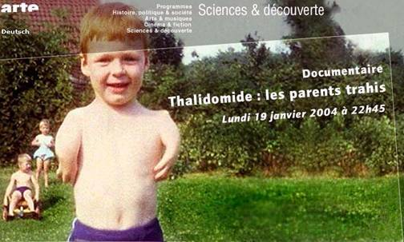
被称为20世纪最大的药物
灾难！

Slide 5
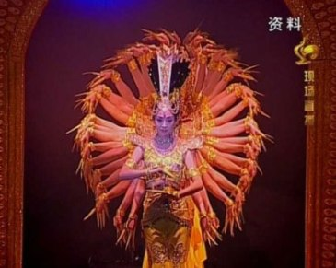

Slide 6
合理用药（rational drug use)
定 义
基础
载体
  是以医药理论为基础，安全、有效、经济、适当地使用药物。
科学先进的医疗保健系统和完善有效地监管体制是合理用药的基础。
医务人员是实现合理用药的载体。

Slide 7
合理用药三要素
患 者
医师+护士
药物
药 师

Slide 8
药物治疗的5个RIGHT
Patient
Medicine
Dose
Dosage form
…
Time
Routine
…

Slide 9
不合理用药表现
  诊断选用药物不当，以滥用抗生素最为严重
  用药剂量不足、用药过量或疗程过长
  不适当的合并用药
  无适应症用药

Slide 10
  延误疾病的治疗；
  浪费医药资源；
  产生药物不良反应甚至药源性疾病；
  酿成药疗事故
不合理用药的后果

Slide 11

用药问题—患者
患者用药知识宣教不足
1.如何读药品说明书
2.就诊注意事项
3.服药方法、时间

Slide 12
用药问题—患者
1.医疗常识不足，过度相信广告。
2.疗效期望过高、急于治好病。
2.自我保健意识太强，有的患者要求医师依自己意愿开药。
3.依从性差。
4.记忆偏差、不能耐受、经济承受能力不足、药物依赖。

Slide 13
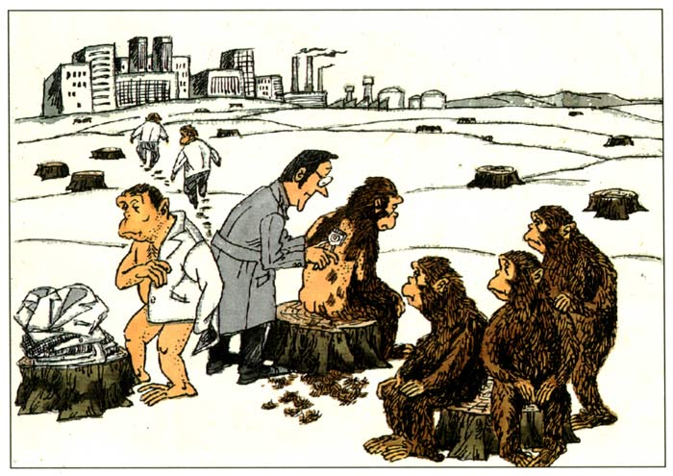
用药不能急于求成!

Slide 14
药品分类管理与合理用药
药品
分类管理
处方药
必须凭医师处方才可调配、购买和使用的药品
非处方药
不需要凭医师处方即可自行判断、购买及使用的药品。

Slide 15
处方药
上市的新药，对其活性或副作用还要进一步观察。
可产生依赖性的某些药物，例如吗啡类镇痛药及镇静催眠药等。
药物本身毒性较大，例如抗癌药物等。
用于治疗某些疾病所需的特殊药品，如心脑血管疾病的药物、抗菌素

Slide 16
非处方药
不良反应较少、较轻，而且也容易察觉，不会引起耐药性、成瘾性，与其他药物相互作用也小，在临床上使用多年，疗效肯定。非处方药主要用于病情较轻、稳定、诊断明确的疾病。
感冒、咳嗽、消化不良、头痛、发热

Slide 17
非处方药
甲类
执业药师指导
乙类
安全性更高
超市、宾馆、商店
OTC
OTC

Slide 18
《处方药与非处方药分类管理办法》试行）
  忠告语应由生产企业醒目地印制在药品包装或药品使用说明书上。具体内容为：请仔细阅读药品使用说明书并按说明书使用或在药师指导下购买和使用
  核心是加强处方药的管理，规范非处方药的管理，减少不合理用药的发生，切实保证人民用药的安全有效。

Slide 19
药品说明书与合理用药
怎样准确阅读药品说明书？
药品说明书是指导怎样用药的根据之一，具有法律效力。用药前准确阅读和理解说明书是合理用药的前提。

Slide 20
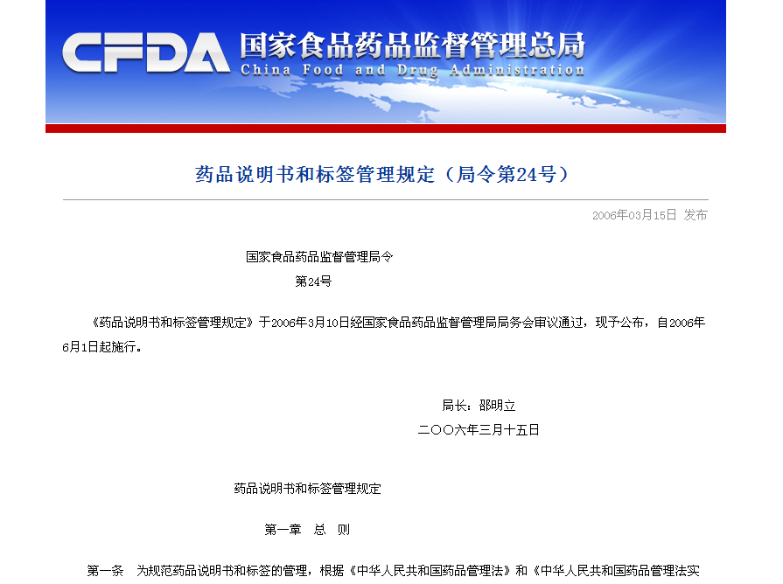

Slide 21
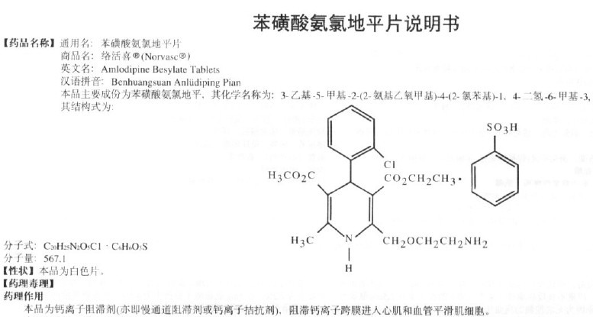

Slide 22
药品的名称、适应证
药品的名称。
  正规的药品说明书都有药品的通用名、商品名、英文名、化学名（其中非处方药无化学名）
  使用者一般只要能清楚药品的正名即通用名，就能避免重复用药。因为一种药只有一个通用名（即国家规定的法定名），不像商品名有若干个。
适应证
  对于使用非处方药的患者能够自我判断自己的疾病是否与适应证相符、对症下药，可在药师的帮助下选择购买。

Slide 23
用法、用量
了解药物的用法，如饭前、饭后、睡前服用，一天一次或三次，是口服、外用还是注射都必须仔细看清楚。
注意药物的用量，按说明书的规定应用。一般说明书用量都为成人剂量，老人、小孩必须准确折算后再服用。
特别重要的是，在阅读说明书时，对禁忌症、不良反应、药物相互作用、注意事项等要重视。如有不明之处，应向药师或医师咨询。

Slide 24
常用量、极量、中毒量和安全范围
常用量
  安全、有效剂量范围，有些书籍称为治疗量。
极量
  药物治疗的剂量限制，即安全用药极限，超过极量就有发生中毒的危险。规定了极量的药物主要是那些作用强烈、毒性较大的药物，药物一般不得超过极量使用。
最小中毒量
  产生中毒症状的最小剂量。
安全范围
  表明药物的安全性大小。一般以药物产生疗效的最小有效量至最小中毒量这一段距离表示，这段距离越宽、药物的安全范围就大，反之就小。

Slide 25
“慎用”、“忌用”和“禁用”
“慎用”：提醒服药的人要小心谨慎服药。就是在服用之后，要细心地观察有无不良反应出现，如有就必须立即停止服用。所以，“慎用” 不是说不能使用。
“忌用”，比“慎用”进了一步，已达到不适宜使用或应避免使用的程度。标明“忌用”的药，说明其不良反应比较明确，发生不良后果的可能性很大，但人有个体差异而不能一概而论，故用“忌用”一词以示警告。
“禁用”: 禁止使用。

Slide 26
药品的有效期
定义：药品被批准的使用期限
药品有效期的表示方法，
  按年月顺序，一般可用有效期至某年某月，
  如有效期至2003年6月，说明该药品到2003年7月1日即开始失效。
《药品管理法》还规定，在药品的包装盒或说明书上都应标明生产批号、生产日期和有效期。
进口药品也必须按上述表示方法用中文写明，便于大众阅读。

Slide 27
如何处理过期药品
  不得随意丢弃
  回收
  破坏掉
  埋掉

Slide 28
批准文号、生产批号
批准文号
  鉴别假药、劣药的重要依据。目前药品批准文号为“国药准字”+“字母”+“八位数字”（如国药准字H20050203、国药准字Z19990015、国药准字S10930020）
生产批号：
  生产批号表示具体生产日期

Slide 29
药 品 储 存
按说明书要求存放
四要素：密封、避光、避湿、避热。
  密闭保存：以免空气中的氧气等与药品反应而引起药品变质。
  避光：阳光中紫外线的照射可以加速药品的变质。
  防潮：以免药物吸收空气中的水分水解失效。
  温度：常温、阴凉处、冷处。
药品不宜混放，分开存放更安全
药品的标签要完整、清晰
Notes:
如维生素Ｃ片氧化后会发黄变至棕色；而酒精、碘酊（俗称碘酒）等各种药酒则容易挥发。

Slide 30
药 品 标 签
药品包装上印有或者贴有的内容
分为内标签和外标签。
  内标签是指直接接触药品的包装的标签
  外标签指内标签以外的其它包装的标签。
药品内标签应当包含药品通用名称、适应症或者功能主治、规格、用法用量、生产日期、产品批号、有效期、生产企业等内容。

Slide 31
药品不良反应与合理用药(Adverse Drug Reaction,ADR)
《药品不良反应报告和监测管理办法》
合格剂量在正常用法用量下，出现的与用药目的无关或意外的有害反应。

Slide 32
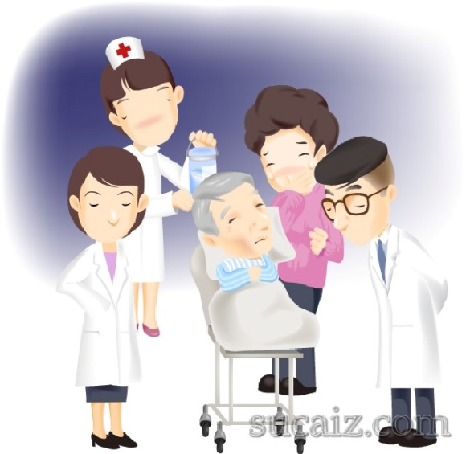
药品不良反应
副作用
过敏反应
继发反应
毒性反应
致畸
致癌
致突变
包 括

Slide 33
被称为20世纪最大的药物
灾难！

Slide 35
药品不良反应
难以预测
新药上市动物实验局限性
排除了老人、孕妇、儿童等特殊人群
---罕见的药物不良反应、迟发性反应难以发现，对新上市药品的不良反应尤其应提高警惕。
局限性

Slide 36
药品不良反应
药品不良反应不能作为医疗事故、医疗诉讼和处理药品质量事故的依据。
法律效用
Notes:
简单解释。

Slide 37
药品不良反应
药品说明书里列举不良反应少的就是好药
看到药品说明书所罗列的不良反应后不敢用药
出现了药品不良反应后不敢上报
把ADR作为医疗纠纷的理由
误
区

Slide 38
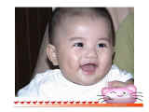
特殊人群的安全用药问题

Slide 39
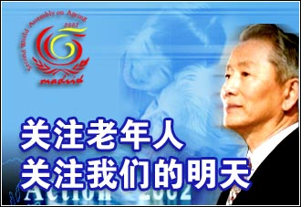

Slide 40
  老年人随着年龄的增长，会伴有相应的器官、组织结构的退化，生理、生化功能的减退，自稳机制的下降等。
  老年人患病多呈慢性经过，且往往患有多种疾病，用药时间长，用药品种多，不良反应发生率高。
  以上诸因素使得老年人的药物治疗具有一定的特殊性。

Slide 41

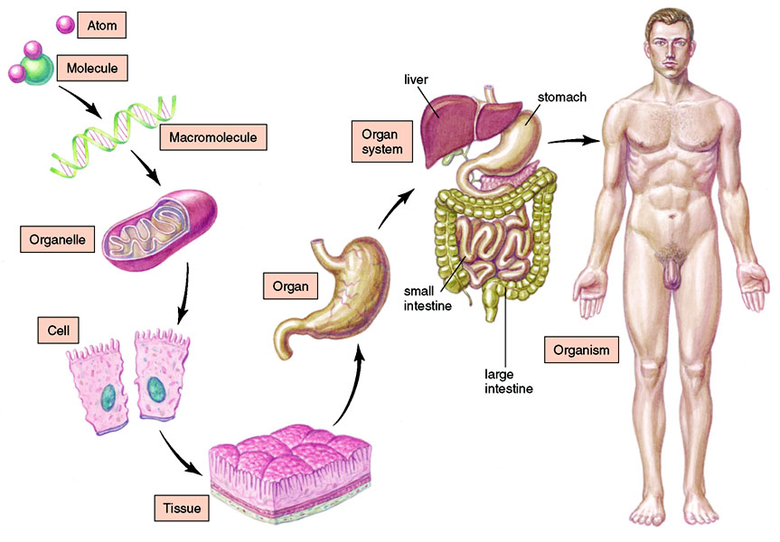

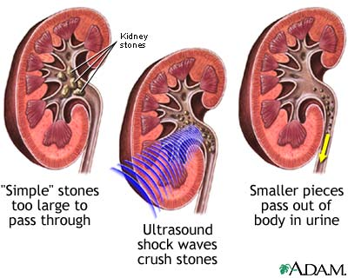
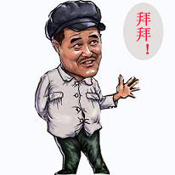
老年药代动力学特点
吸收
分布
代谢
排泄

Slide 42
吸 收
胃粘膜萎缩胃酸分泌减少
胃肠道排空速度减慢
胃肠动脉硬化血运减少
胆汁和消化酶分泌减少

Slide 43

分布
细胞内液减少 机体总的水量减少
血浆蛋白减少
脂肪增加 尤其女性
血流灌注不足
多药连用时 药物与血浆蛋白的竞争

Slide 44
代谢
P450酶减少
半衰期延长

Slide 45
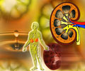
排泄
肾单位减少50%
肾血流量减少50%
饮水少
滞留时间延长

Slide 46
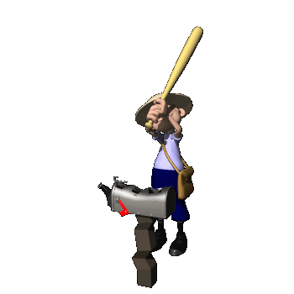
老年药代动力学特点
药代动力学过程降低
被动运转吸收不变 主动运转吸收减少
药物代谢能力减弱
药物排泄功能降低
药物消除半衰期延长
血药浓度增加

Slide 47
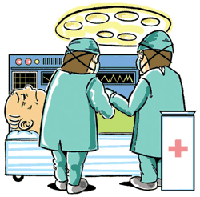
老年人药效学特点
敏感性增高 作用增强
药物耐受性下降
药物不良反应发生率增加
用药依从性降低

Slide 48
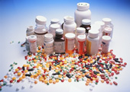
老年人药物不良反应的原因
与年龄的关系
与药物种类的关系
药动学和药效改变
41-50岁药物不良反应发生率为12%-------
51-60岁药物不良反应发生率为14.14%----
61-70岁药物不良反应发生率为15.17%----
71-80岁药物不良反应发生率为18.13%----
80岁以上药物不良反应发生率为24.10%---
与药物种类呈正相关-----------------
5种以下药物不良反应发生率为6-8%---
6-10种药物不良反应发生率为40%------
15-20种药物不良反应发生率为70-80%--

Slide 49
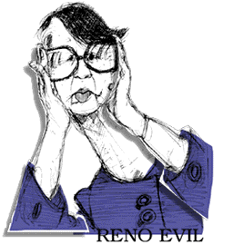
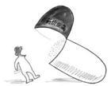
老年人自身问题
  一身多病用药种类多
  心理行为障碍
①嗜药
②健忘 强迫妄想 误服 “经验主义”
对医生不信任 偏见 固执
③不遵医嘱

Slide 50
老年人用药原则
尽量避免多种药品同时用，在治疗过程中不断修订、调整用药。
选择最合适的药物、剂量、疗程。
给药途径以口服为主，静脉注射慎用。
尽量不用损害肝肾的药物（四环素、氨基糖苷类抗生素），严密监测肝肾功能。
不宜长时期用一种药物（除终身用药的慢性病）。
不滥用药品。老年人常有头痛、关节痛等，慎用止痛剂。

Slide 51
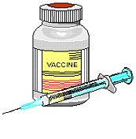
抗菌药物素不合理使用
1.无适应症用药
2.用量不适当
3.用法不适当
4.不适当的联合用药
5.重复用药
6.频繁换药
  7.一旦见效马上停药

Slide 52

感冒误区
乱吃抗生素
硬扛着不看医生
随便乱输液
发烧立刻用退热药（体温超过38.5C°）
吃完药开车

Slide 53
致依赖性药物不合理使用
怕成瘾而不敢使用，使疾病得不到很好治疗（疼痛）
错把耐受性当成成瘾性
突然停药
处方药

Slide 54
患者用药教育--就诊要求
1.长期和目前用药情况
2.药品名称、包装
3.无效药物
4.过敏和可疑过敏药物
5.中药和保健品

Slide 55
药物服用方法
完整吞服:缓释、控释、肠溶剂型；胶囊、刺激性药物等。
骨架片及渗透泵片:骨架和外壳在体内不吸收，最终随粪便排出。如氯化钾缓释片、硝苯地平控释片
嚼碎服或水溶后服：抗酸药、胃粘膜保护剂 、助消化药、巴米尔等。
气雾剂使用前要摇匀，缓慢呼气尽量让肺部气体排尽，用后宜用生理盐水漱口。

Slide 56
药品开封后的保存期限
1. 散装口服药 → 3-6个月
2. 糖浆、液剂 → 半年
3. 抗菌药物糖浆 → 1-2星期(需冷藏)
4. 胰 岛 素 → 四周(室温)、六周(冷藏)
5. 硝化甘油片 → 3个月
6. 外用药膏 → 变硬、液化、变色即可丢弃
7. 眼药水 → 1个月

Slide 57
用药误区
中药，有病治病没病补身?
药品会伤胃，最好合并胃药吃?
药品最好都在饭后吃?
病症消失了就可以不吃药?
把药品磨粉吃，效果快又好?
生病打针效果快又好?
中西药并服可以有互补作用?
介绍 “好药” 给好朋友?

Slide 58
服药前后需要注意什么
服药之后不能马上睡。服完药马上就睡觉，特别是饮水量少的时候，往往会使药物粘在食管上而不易进入胃中。有些药物腐蚀性较强，在食道溶解后，会腐蚀食道粘膜，导致食道溃疡。
服药之后不能马上运动。因为药物服用后一般需要30－60分钟才能被肠胃溶解吸收、发挥作用。
服药前后少食水果。蔬菜和水果中含有一些化合物和生物酶，这些物质可以和药物发生化学反应，使药物作用发生改变。
用药不吃醋。服用某些药物时必须禁忌食醋。
服药勿饮酒。乙醇可与多种药物发生反应，会降低药效或增加药物的毒副作用。服药时一定不能用酒来送服药物，在服药前后也不能饮酒。

Slide 59
何时服药最佳
许多药物的疗效与用药时间密切相关。选择最佳服药时间，能够达到最佳疗效。
铁剂：贫血患者补充铁剂，如果晚上7点服用，比早上服用在血中的浓度增加4倍，疗效最好。
钙剂：人体的血钙水平在午夜至清晨最低。故临睡前服用补钙药可使钙得到充分的吸收和利用。
降血压药物：根据人体生物钟的节律，服降血压药1－3次，宜分别于早上7时、下午3时和晚上7时服用，早晚两次用药量要适当少些。晚上临睡前不宜服用降压药，以防血压过低和心动过缓，导致脑血栓形成。

Slide 60
关于输液
  使用量大
  不输液治不了病
  输液来得快
输液的危害
  易将病毒、细菌带入体内
  不良反应强烈，易导致不良后果

Slide 61
接种疫苗
原理
  接种疫苗可以刺激机体产生抗体,防止相应的传染病发生,对被接种者是一种经济有效的保护措施
    疫苗通过提高免疫力来预防疾病
    免疫接种能卓有成效地控制甚至根除疾病
流感疫苗、肺炎疫苗、甲肝疫苗……
国家免费提供一类疫苗
  白喉、百日咳、破伤风联合疫苗、脊髓灰质炎疫苗、卡介苗、麻疹、腮腺炎、风疹联合疫苗、甲型肝炎疫苗、乙型肝炎疫苗、流行性脑炎疫苗、乙型脑炎疫苗。

Slide 62

保 健 食 品
保健食品系指表明具有特定保健功能的食品。即适宜于特定人群食用，具有调节机体功能，不以治疗疾病为目的的食品。
误区
  误把保健食品当药品
  听信保健食品广告宣传 误认为保健食品安全无毒
[药监局发保健食品警示：保健食品不能代替药品使用]

Slide 63
谢谢

